Slide 1
金属卡定位视觉方案（2D）
推动机器视觉无所不在的存在
视觉小百科

Slide 2
目录
项目描述
项目验证
1
2
2
目录
目录
目录
3
配置清单
3
4
逻辑流程
4
评估结果&注意事项
5
6
售后服务

Slide 3
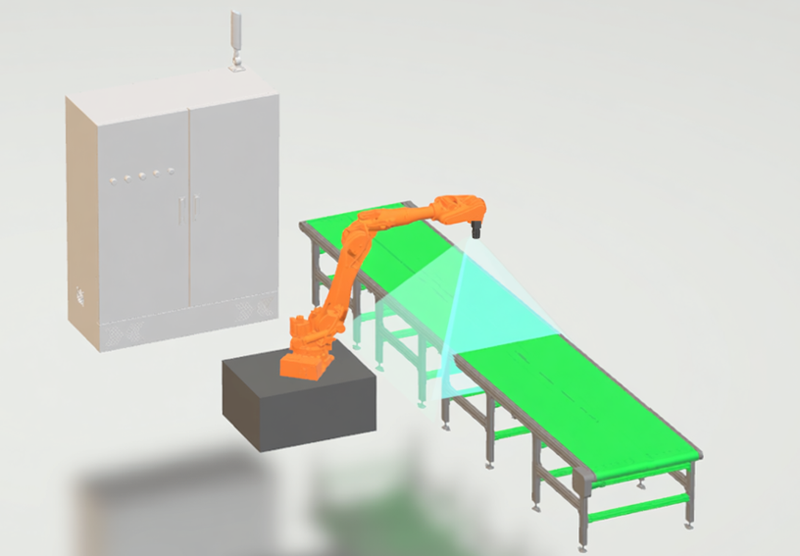
一、项目描述
●产品名称：金属卡
●产品材质：金属
●产品颜色：金
●最大工作距离(mm)：不限制
●最小工作距离(mm)：不限制
●搜索范围(mm × mm)：150.0 * 150.0
●最小特征分辨要求(mm)：1.5
●工作节拍(pcs/min)：10
●检测时产品运动速度(m/s)：0
●相机安装方式：眼在手上
●工作距离(mm)：436
方案布局图

Slide 4

二、项目验证
参数名称 | 参数值
面阵相机型号 | A5031M/CG300
面阵相机类型 | 面阵相机
相机接口类型 | GigE.POE
相机像素 | 640 * 480
镜头型号 | MFA118-S06
镜头品牌 | 视清/coolens
镜头焦距 | 6mm
镜头接口 | C
A(工作距离) = 436mm, B(视野宽度) = 165mm, C(视野长度) = 165mm
视野图

Slide 5

二、项目验证
检测流程

Slide 6

三、配置清单
系
统
构
成

Slide 7

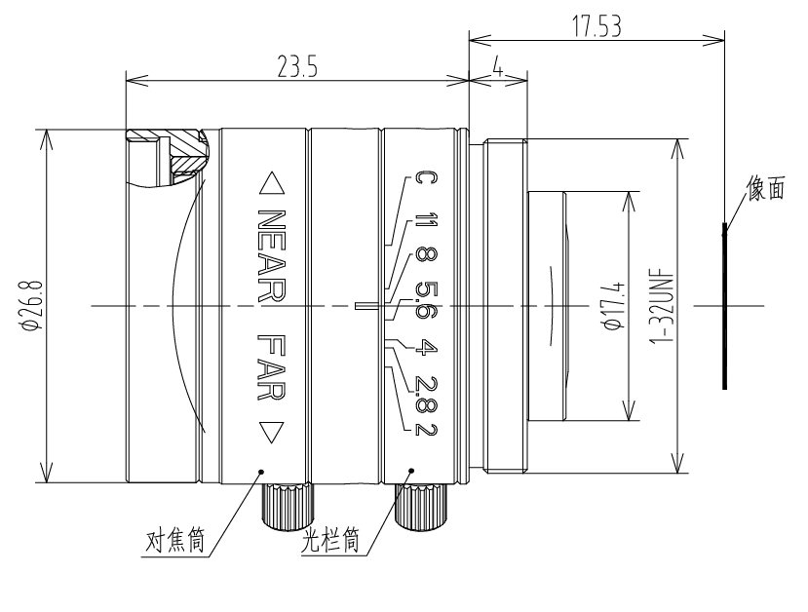
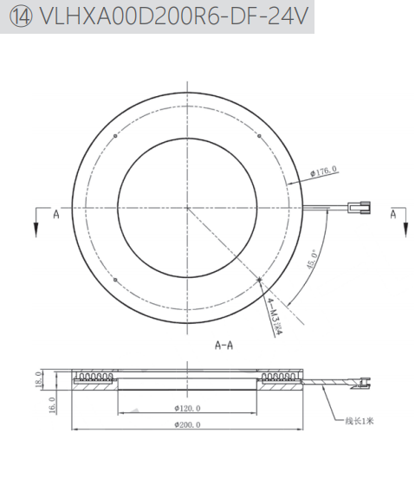
三、配置清单
相机尺寸图
镜头尺寸图
光源尺寸图

Slide 8
三、配置清单
序号 | 名称 | 型号 | 单位 | 数量 | 厂家
1 | 面阵相机 | A5031M/CG300 | 台 | 1 | 大华/dahua
2 | 镜头 | MFA118-S06 | 个 | 1 | 视清/coolens
3 | 光源 | VLHXA00D20R6X-24V | 个 | 1 | 纬朗/VLight
4 | 工控机 | - | 台 | 1 | -
5 | 显示器 | - | 台 | 1 | -
6 | 软件 | MVP | 套 | 1 | 大华/dahua

Slide 9
四、逻辑流程
逻辑流程
├── 图像采集
│ ├── 相机配置
│ │ ├── 选择全局相机设备，设置曝光时间、增益、伽马值以适应金属表面反光特性
│ │ ├── 启用硬触发模式，与机械臂运动同步采集图像
│ │ └── 设置图像分辨率匹配1.5mm最小特征分辨要求
│ └── 图像源输入
│ ├── 使用相机模式拉取实时图像流
│ └── 配置ROI区域为150×150mm检测范围
├── 预处理
│ ├── 光源优化
│ │ ├── 添加环形光源抑制金属反光干扰
│ │ └── 使用亮度算子调整图像整体明暗平衡
│ ├── 噪声抑制
│ │ ├── 应用高斯平滑滤波消除随机噪声
│ │ └── 使用形态学处理闭运算填补表面缺陷孔洞
│ └── 特征增强
│ ├── 对金色表面执行颜色匹配算子提取目标区域
│ └── 使用对比度算子强化边缘特征
├── 表面缺陷检测
│ ├── 定位基准
│ │ ├── 使用模板匹配算子定位金属卡标准轮廓
│ │ └── 输出定位坐标系用于后续测量
│ ├── 缺陷识别
│ │ ├── 斑点检测

Slide 10
四、逻辑流程
│ │ │ ├── 设置面积过滤范围排除背景干扰
│ │ │ ├── 启用圆度过滤识别圆形缺陷（如凹坑）
│ │ │ └── 配置矩形度过滤检测方形缺陷
│ │ └── 轮廓比对
│ │ ├── 训练标准轮廓模板
│ │ ├── 设置容差范围检测边缘崩缺
│ │ └── 输出缺陷位置坐标
│ └── 尺寸测量
│ ├── 使用找圆算子检测孔径直径
│ ├── 应用点与点距离测量关键部位尺寸
│ └── 拟合线工具验证边缘直线度
├── 结果处理
│ ├── 合格判定
│ │ ├── 条件判断：缺陷面积＞5mm²或尺寸偏差＞0.2mm则NG
│ │ └── 输出OK/NG状态信号
│ └── 数据记录
│ ├── 使用保存图片算子存储检测图像
│ └── 通过结果显示算子标注缺陷位置
├── 通信处理
│ ├── 串口通信
│ │ ├── 配置PLC通信参数（波特率9600，8数据位）
│ │ └── 发送检测结果信号（OK=1/NG=0）
│ └── 状态反馈
│ ├── 通过相机IO输出NG产品剔除触发信号
│ └── 使用TCP/IP协议上传检测数据至MES系统
└── 统计处理
├── 良率统计
│ ├── 启用统计功能算子记录每日检测数据
│ └── 设置每1000次检测自动重置统计
└── CPK分析
├── 配置尺寸测量数据存储
└── 生成CPK报告监控过程能力

Slide 11
五、评估结果&注意事项
05 评估结果 & 注意事项
现场环境
相机安装
物料一致性
风险点：金属卡反光特性易受环境杂光干扰
解决方案：采用环形光源+漫射板组合抑制环境光干扰
风险点：机械臂振动可能导致图像模糊
解决方案：加装机械臂末端减震器并设置触发延时补偿
风险点：不同批次金属卡氧化层厚度差异影响颜色匹配
解决方案：建立动态色差阈值库并定期更新标准样本

Slide 12

六、售后服务
该设备上线后使用初期，我们会派专人进行全程跟踪；
处理解决可能发生的设备异常；
对现场人员进行培训指导；
设备调试完成后：售后服务一年；
若客户提出设备升级需求，我们会及时为您提供升级新方案。

Slide 13



感谢关注
视频号
抖音
更多信息请访问：www.ytzrtx.com

